Slide 1
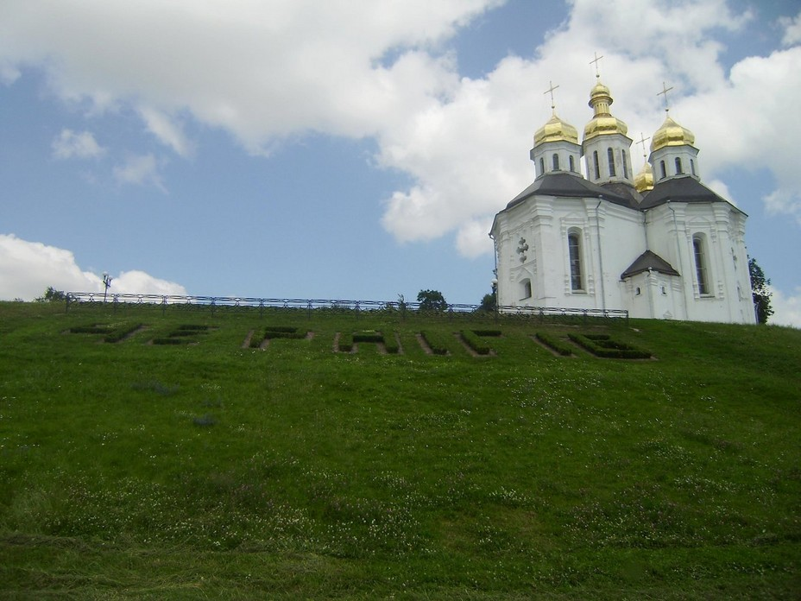
ЧЕРНІГІВЩИНА У РОКИ НЕЗАЛЕЖНОСТІ

Slide 2

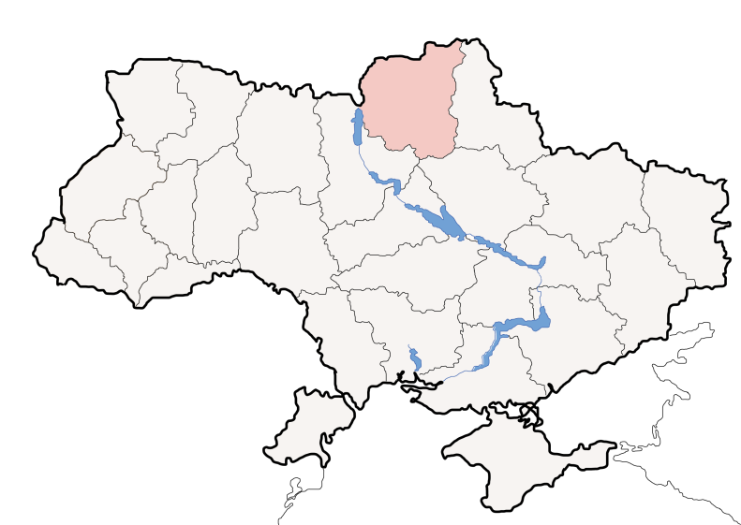
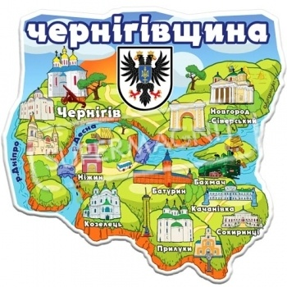

Чернігівщина — історико-географічний край у північно-східній частині України. Займає північну частину Придніпровської низовини лівобережного Полісся.

Slide 3
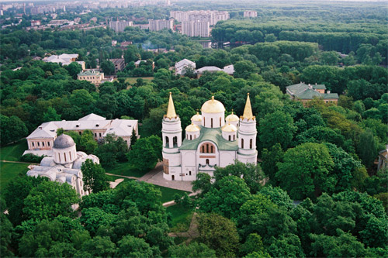
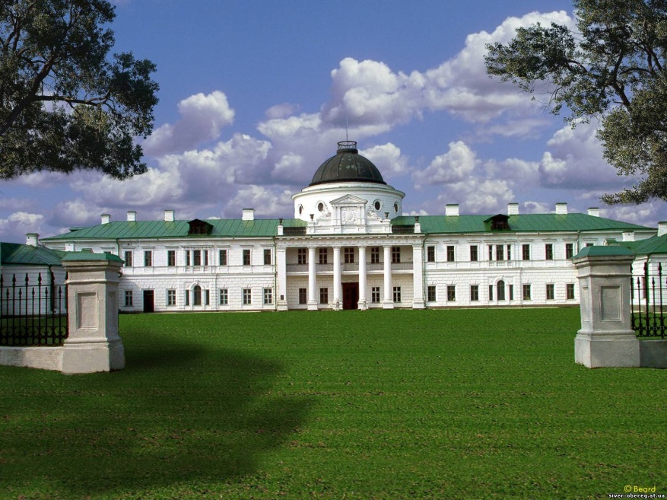
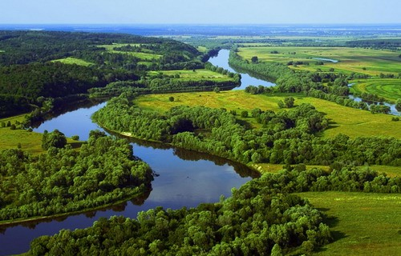
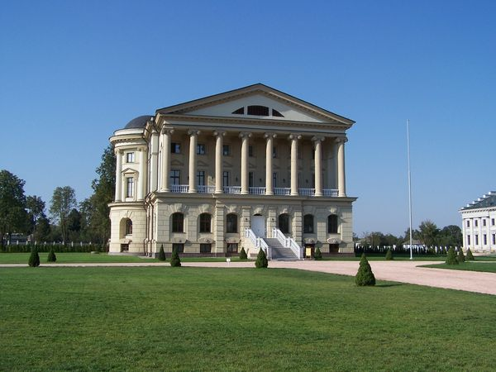
Багатовікова історія Чернігівщини насичена великою
кількістю різноманітних подій. Наша земля неодноразово
переживала ворожі навали і зустрічала славетних гостей.
Набувала могутності і перетворювалась на руїну. Знову
відроджувалась і знову занепадала. У більшості випадків
все це залежало від людей – друзів і недругів, своїх і
чужих. Але і природа іноді впливала на життя Чернігово-
Сіверської землі та її стольного міста, бо не всі природні
явища, які траплялися на наших теренах були лише
несподіванкою, чи яскравим явищем. Були і руйнівні
землетруси, і люті морози, і смертоносні епідемії.

Slide 4

З 1991 року до нинішнього часу Чернігівська область — в складі незалежної України.
Населення Чернігівщини з 1995 р.складало - 314,0
3 2001- 305,0
3 2006- 299,6
З 2013- 296,1

Slide 5


Герб міста Чернігів, затверджений 1 грудня 1992 Чернігівською міською радою. Він складається з срібного щита, на якому розташований чорний коронований орел із золотим дзьобом і лапами. Орел тримає лівою лапою по діагоналі золотий хрест.
Прапор міста Чернігова був затверджений 26 червня 2008 Чернігівською міськрадою. Автор прапора - заслужений діяч мистецтва України - Борис Дєдов.

Slide 6

Гімн Чернігова, затверджений в 2010р. Був визначений за підсумками загальноміського конкурсу, що тривав більше року. Кращий зразок гімну міста був обраний з 20 заявок. Авторами Гімну територіальної громади Чернігова є музикант Анатолій ТКАЧУК і поет Іван БУРЕНКО.

Slide 7
Де-факто девізом Чернігова сьогодні є гасло "Чернігів - місто легенд ", він відображений на туристичному логотипі, розробленому в 2010р. Процес розробки візуальної складової туристичного позиціонування Чернігова розпочався з визначення відмінних рис міста, його унікальностей: старовинні церкви і собори періоду, коли Чернігів був стольним градом могутнього князівства, гармати на Валу, Десна, і головне - легенди, фактично в кожному куточку міста своя легенда. Після тривалого широкого обговорення досить привабливих проектів зупинилися на логотипі у вигляді клубка (переплетення подій минулого), між нитками якого проступають храм, меч, річка і чернець - привид.

Slide 8
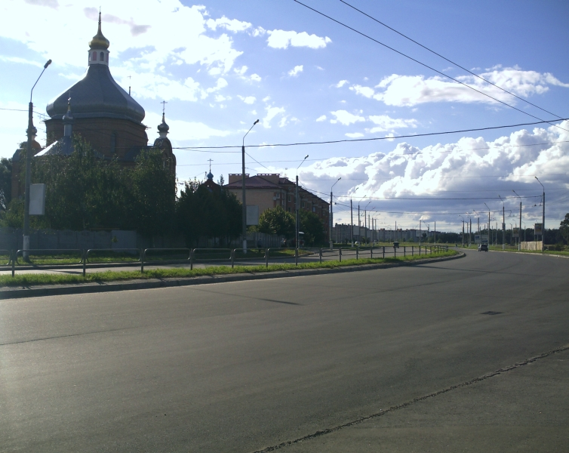
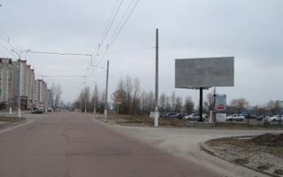
Ву́лиця Незале́жності — одна з наймолодших вулиць міста Чернігова. Знаходиться у Новозаводському районі міста, є центральною вулицею мікрорайона Масани. Будівництво вулиці і її забудова розпочались у 1988 році.
Будинки в більшості багатоповерхівки 1990-х та 2000-х років. На півдні вулиця Незалежності сполучається з вулицею Любецька.
Довжина вулиці близько 2 км. Вулиця має 4 і 2 полоси руху. У 2009 році прокладений тролейбусний маршрут.

Slide 9
Видатні люди Чернігівщини ,які проживали у роки незалежності
В Ічні народився В.П.ШВИДЧЕНКО (1911 – 2000) – живописець і скульптор, член Спілки художників України.
Народився П.О.СЕРДЮК (1926 – 1999) – відомий критик і літературознавець, лауреат премії ім. М.Коцюбинського, доцент НДПУ ім. М.Гоголя, автор кількох книг.
Народився В.М.СТРУТИНСЬКИЙ (1946 – 2003) – відомий український поет і журналіст, випускника НДПІ ім. М.Гоголя, лауреат літературної премії ім. Л.Глібова. Жив і працював у Чернігові.
У с. Бурімка Ічнянського р-ну народився П.О.БАСАНЕЦЬ (1926 – 2007) – народний художник УРСР.
У Прилуках народилася О.В.ШУЛЬГА (1946 – 2004) – поетеса, член НСП України. Похована у рідному місті.
У Чернігові народився О.М.ШЛЬОНЧИК (1921 – 2008) – майстер музичних інструментів, народний майстер декоративно-прикладного мистецтва України та Молдови.
С. Червоні Партизани Носівського р-ну народився М.М.СУЛІЙ (1951 – 2000) – нейрохірург, доктор медичних наук, лауреат Державної премії України.
У с. Машево Семенівського району народився Г.С.АРТОЗЕЄВ (1911 – 1999) – Герой Радянського Союзу, командир партизанського загону ім. Чапаєва Чернігівського партизанського з’єднання в 1941 – 1944 рр. Автор кількох книг про партизанів Чернігівщини.

Slide 10
Основні підприємства Чернігова:
Харчова промисловість-ЗАТ «Чернігівський м'ясокомбінат»;
ЗАТ «Ритм»;
ЗАТ «Чернігівриба»;
ТОВ «Нивки»;
ВАТ «Кондитерська фабрика „Стріла“»;
ВАТ завод продтоварів «Ясен»;
ЗАТ ЧЛГЗ «Чернігівська горілка»;
ЗАТ пивкомбінат «Десна»;
ТОВ «Чернігівська маслосирбаза» та інші
Електроенергетика («Чернігівобленерго») ,
Легка промисловість* ВАТ «Чернігіввовна» — продовжувач традицій Чернігівського камвольно-суконного комбінату (з 1963 року);
ЗАТ фабрика «Ярославна»;
ЗАТ «КСК „Чексіл“»;
УВП УТОГ;
ЗАТ фірма «Сіверянка»;
ЗАТ «Берегиня».
Хімічне виробництвоВАТ «Чернігівське хімволокно» — завод синтетичного волокна (з 1959 року);
ТОВ «Вітротекс»;
АТЗТ «Чернігівфільтр»
Виробництво будівельних матеріалів і будівництво:
ТОВ «Чернігівський завод будівельних матеріалів»;
ВАТ «Чернігівбуд»;
ЗАТ цегельний завод № 3 та інші.
Інші підприємства:Чернігівська фабрика музичних інструментів (з 1934 року);
ВАТ «Котельний завод „Колвіенергомаш“»;
ТОВ «КБ-Груп Україна»;
ТОВ «СКБ-АВЕРС»;
НПО «Группа компаний МАГР»;
ТОВ «ПЕТ Технолоджис Україна»;
ЗАТ «Картонажно-поліграфічна фабрика»;
ТОВ «Українська деревообробна фабрика».

Slide 11
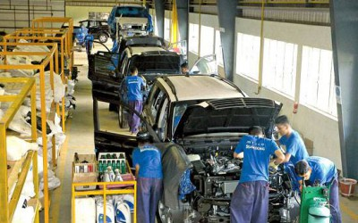
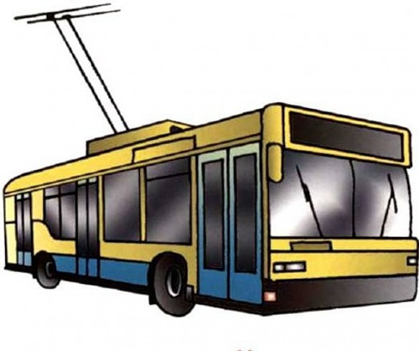
У 2000-х роках у Чернігові розвивається автомобілебудування— розпочав роботу Чернігівський автобусний завод, і вже у вересні 2003 року був випущений перший автобус
У 2010 році підприємство приступило до виробництва першого чернігівського тролейбуса. У 2011 році, до Дня Незалежності — підприємство виготовило першу одиницю, з назвоюБКМ-321 і передало його місту

Slide 12
Основні готелі міста:
Основні готелі міста (на 1 січня 2012 року):
Готель «Профспілковий» (вул. Шевченка, 105а)
Парк-готель «Чернігів» (вул. Шевченка, 103-а)
Готель «Градецький» (проспект Миру, 68-а)
Готель «Україна» (проспект Миру, 33)
Готель «Спорт» (вул. Шевченка, 61)
Спортивно-оздоровчий комплекс (вул. Набережна, 31)
Готель «Брянськ» (вул. Шевченка, 103)
Готель «Придеснянський» (вул. Шевченка, 99a)
Готель Туристичного комплексу «Золотой берег» (вул. Берегова, 30)
Готель «Березки» (вул. Кільцева, 16)

Slide 13
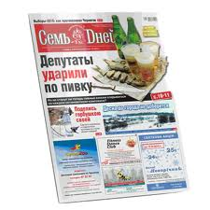
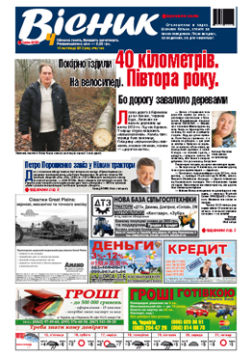

Друковані видання
Друковані видання:
«Вісник»
«Сіверщина»
«Гарт» — Всеукраїнський щотижневик. Видається в місті Чернігові. Загальний тираж — 80 008 екземплярів.
«В каждый дом» — щотижнева рекламно-інформаційна газета (тираж 80 тис. екз.).
«Реклама + TV» — безкоштовний рекламно-інформаційний щотижневик (тираж 75 тис. екз.).
«Дитинець» — безкоштовний двотижневик (тираж 135 тис. екз.).
«Черниговский вестник» — щотижнева суспільно-політична газета, що відображає всі сфери життя і діяльності міста і області (тираж 51 тис. екз.).
«Деснянська Правда» — обласна газета з оперативною інформацією. Газета виходить українською мовою (тираж 40 тис. екз.).
«Черниговская неделя» — суспільно-політична щотижнева газета (виходить 1 раз в тиждень, тиражом 25 тис. екз.)
«Черниговские новости: семь дней» — міська газета. Виходить щотижня з 2001 року російською мовою.
«ВООМ!» перший журнал-гід по Чернігову. Щомісячний тираж 5 тис. екземплярів.
«Чернігівські відомості» — міська газета.

